Slide 1






Chess Events
STUDY CHESS
PAGE 01
PLATAFORMA WEB PARA ESTUDIO GUIADO DE AJEDREZ
Autor: Bruno Salvador Rojo Chávez - Rafael Ancalipe.
Ingeniería en Informática, DUOC UC
Fecha: 14-09-2025
https://www.duoc.cl/

Slide 2


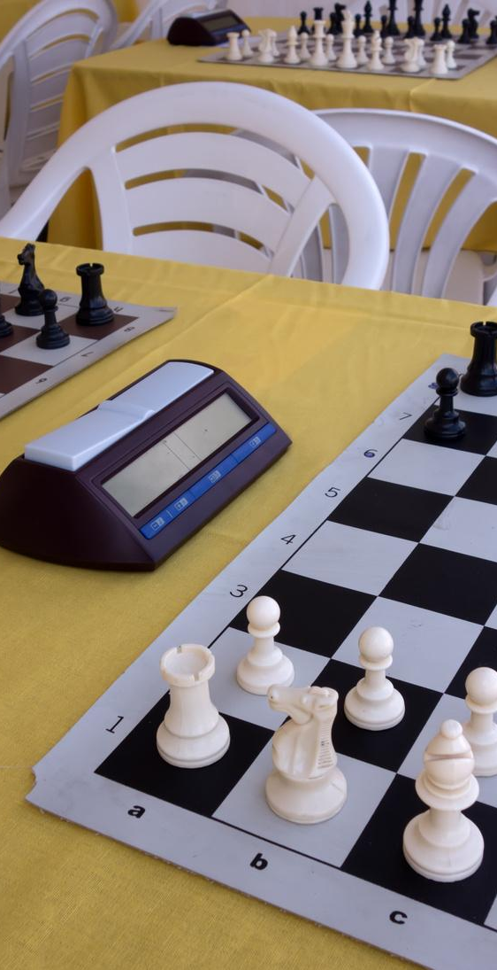
Chess Game
Descripción del Proyecto APT
PAGE 02
Plataforma web con tablero interactivo, análisis con Stockfish y feedback pedagógico.
Carga/lectura de PGN, evaluación por jugada y variantes.
Biblioteca de estudios por usuario (progreso y guardado).
READ MORE

Slide 3



Chess Game
Relevancia
PAGE 02
Study Chess
Problema: análisis técnico difícil de interpretar para principiantes/intermedios.
Aporte: convierte evaluaciones en retroalimentación didáctica accionable.
APRENDIZAJE AUTÓNOMO
Transforma evaluaciones del motor en feedback entendible para principiantes e intermedios.
VINCULACIÓN COMUNITARIA
Facilita análisis post-partida y bibliotecas compartidas para clubes/torneos locales.

Slide 4
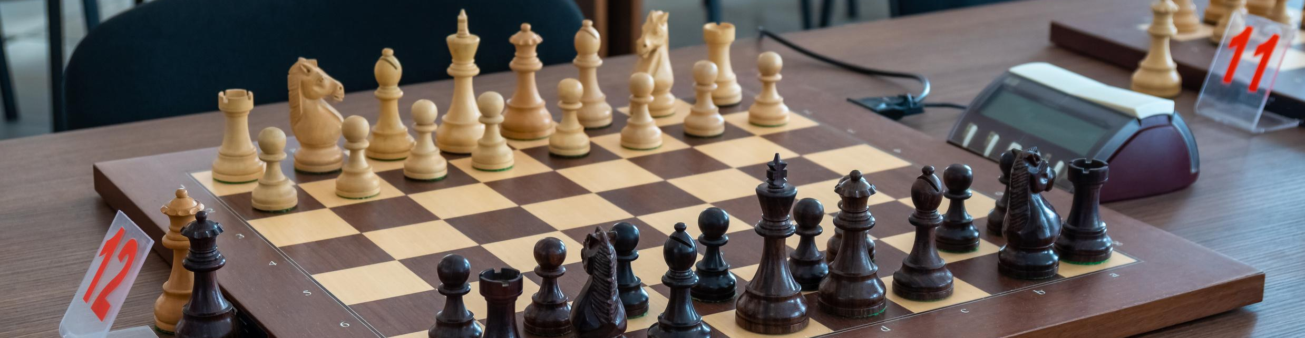
Chess Game
PAGE 02
Relación con el Perfil de Egreso
Diseñar y desarrollar software (React, lógica, calidad).
Arquitectura y despliegue (cliente/servidor, serverless).
BD y seguridad (Firebase Auth/Firestore).
Evaluación y usabilidad (pruebas + piloto).
Gestión ágil y documentación (Scrum, repo, manual)

Slide 5
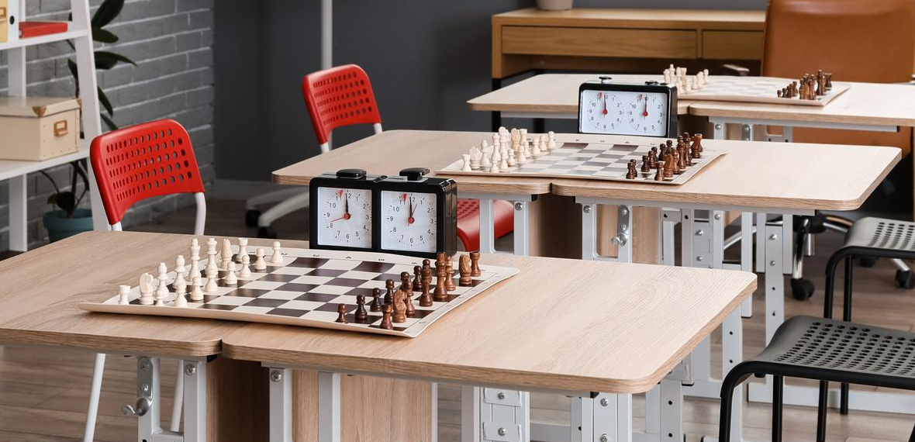
Chess Events
Intereses Profesionales
PAGE 02
Desarrollo web e IA aplicada (React + motor de análisis).
Tecnología educativa (EdTech) con impacto de aprendizaje medible.
Metodologías ágiles (Scrum), gestión de código (Git/GitHub) y documentación técnica.
↑45% CRECIMIENTO
13.000
Registrados
Usuarios activos
Este proyecto consolida mi stack, evidencia buenas prácticas y aporta un demo presentable en portafolio.

Slide 6


Chess Events
Factibilidad
PAGE 06
of Chess
Semestre y horas suficientes con sprints semanales (MVP).
Materiales accesibles: React, Firebase, Stockfish, GitHub.
Riesgos: latencia/Stockfish y alcance mitigar con profundidad y MVP.
FACTIBILIDAD
El proyecto es realizable dentro del semestre con iteraciones semanales. Usa herramientas gratuitas y consolidadas (React, Firebase, Stockfish, GitHub). Los riesgos de latencia y de alcance se mitigan ajustando la profundidad del motor y priorizando un MVP.

Slide 7
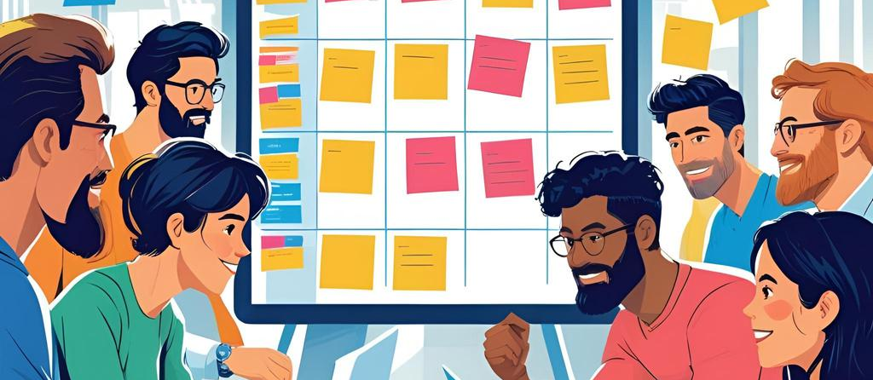

Chess Events
PAGE 07
ENTRENAMIENTO 1 TÁCTICAS
MVP: 100 PARTIDAS
Patrones clave: clavadas, dobles, mates en 2–3. 20 ejercicios guiados.
Analizadas S9–S11 con Stockfish y feedback automático.
Metodología (Scrum)
Sprint 0: definir MVP, historias y criterios de aceptación.
Sprints semanales: construir, probar, demo, ajustar por módulos (Tablero → Stockfish → Feedback → Auth/BD → UX).
Gestión y calidad: Planning/Daily/Review/Retro + PR, tests y CI. Piloto S14–S16 y ajustes S17–S18.

Slide 8

Chess Events
PAGE 08
Arquitectura (vista rápida)
RULES 1
Presentations are tools that can be used as
Frontend: React (tablero, historial, UI/UX).
Análisis: Stockfish (WASM/servicio).
Persistencia/Auth: Firebase (Firestore + Auth).
RULES 2
Presentations are tools that can be used as
READ MORE

Slide 9

Chess Events
Resultados esperados (KPIs)
PAGE 09
El análisis por jugada tardará menos de tres segundos en navegador y menos de cinco en servidor, con disponibilidad mínima del noventa y nueve por ciento y con al menos ocho de cada diez usuarios completando el flujo de cargar, analizar y guardar con una usabilidad igual o superior a setenta sobre cien. En el piloto habrá entre seis y diez participantes y al menos treinta partidas, con retención cercana al cincuenta por ciento y mejoras de aprendizaje medibles, manteniendo revisión de código, pruebas suficientes, resolución rápida de incidentes, sesiones autenticadas y documentación completa.
10
Professional Tournament
World Cup

Slide 10

Chess Events
Conclusiones
PAGE 10
Study Chess demuestra ser una solución pertinente y factible para el aprendizaje de ajedrez: aborda el problema central ,la dificultad de interpretar salidas técnicas de un motor y transformándolas en retroalimentación pedagógica clara y accionable. Con un MVP alcanzable en un semestre y un stack open-source (React, Firebase, Stockfish, GitHub), el proyecto se puede ejecutar con sprints semanales y control de riesgos (latencia del motor y alcance, mitigados con profundidad ajustada y foco MVP).
Study Chess es un proyecto factible y pertinente que evidencia competencias del perfil (full-stack, cloud, IA, UX, pruebas y gestión ágil), aporta valor pedagógico al mejorar indicadores de aprendizaje y usabilidad, y deja una base sólida para escalar (recomendador con ML, PWA/offline, analítica de progreso y adopción en contextos educativos).
25++
10
Professional Tournament
World Cup
Proyecto factible y pertinente para el aprendizaje de ajedrez.
Evidencia competencias del egreso (dev, cloud, IA, UX, pruebas, gestión).
Base para mejoras futuras (recomendador ML, PWA).

Slide 11

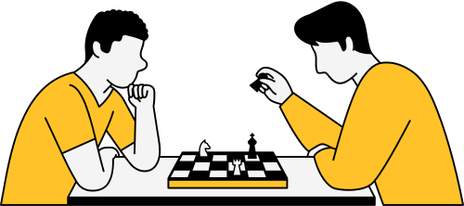
Chess Events
Reflexión
PAGE 11
Trabajar en Study Chess con planificación ágil e iteraciones cortas me permitió mantener el foco, priorizar el MVP y decidir con evidencia. El aprendizaje central fue transformar la salida técnica del motor en explicaciones pedagógicas útiles para el usuario, conectando tecnología con valor educativo. Este proyecto consolidó mi stack web e IA, fortaleció mis buenas prácticas de ingeniería y documentación, y aportó evidencia concreta a mi portafolio y proyección profesional.
Planificación ágil y iteración continua mejoraron el enfoque.
Aprendizaje clave: traducir salida técnica en valor pedagógico.
Fortalece mi stack y mi portafolio profesional.

Slide 12






Chess Events
Bibliografía
PAGE 12
React
https://react.dev/learn
Firebase
https://firebase.google.com/docs
Stockfish
https://github.com/official-stockfish/Stockfish
Scrum Guide
https://scrumguides.org/
FIDE
https://handbook.fide.com/chapter/e012023

Slide 13


Chess Events
PAGE 13
MUCHAS
GRACIAS
Presentations are tools that can be used as lectures, speeches, reports, and more. It is mostly presented like before an audience Presentations are tools

